Slide 1
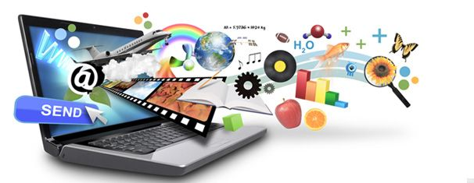
Sistemi Multimediali
Prof. Paolo Cattani

Slide 2
Cos'e' la Multimedialita'
Output “tradizionale”
Breve storia della Multimedialita'
  Nell'informatica personale (PC)
Concetto moderno di Sistema Multimediale
  “contenitori”:
    Ipertesto
    Realta' virtuale
    ...

Slide 3
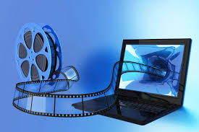
Audio e Video
Immagine
  Bitmap
  Vettoriale
Suono
  Campionato
  Sintetizzato
    (sintesi vocale)

Slide 4
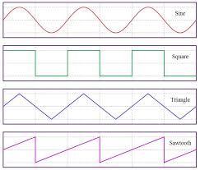
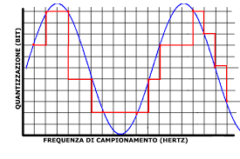
Due tipologie di contenuti
Contenuto “digitalizzato” (campionato)
Contenuto sintetizzato

Slide 5
Due diversi “cicli” di vita:
Contenuto digitalizzato:
  Acquisizione
  Memorizzazione (compressione)
  Visualizzazione (decompressione)
Contenuto sintetizzato:
  Creazione (authoring)
  Visualizzazione (rendering)
    Interazione digitalizzato/sintetizzato (difficile)

Slide 6
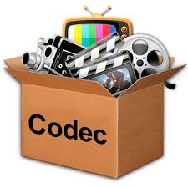
Altro problema
Scambio di documenti tra diversi sistemi
  Hardware diverso
  Formati indipendenti dall'hardware
  Compressione dati

Slide 7
Argomenti del Corso:
Immagine
  Digitalizzata (statica / video)
  Sintetizzata (rendering 2D-3D / animazione)
Suono
  Digitalizzato (campionamento / filtri / effetti)
  Sintetizzato (semplice sintesi / spazializzazione)
Contenitori
  Ipertesto
  Realta' Virtuale (cenni)

